Slide 1
圆柱绕流方程编程说明

Slide 2
（一）程序的功能
对定常不可压缩平面势流绕流圆柱的流场进行分析。
可以得到流场中各点的流函数值，可以画流线图，直观的研究流场中流线的形状。

Slide 3
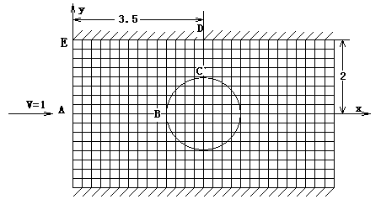
（二）问题描述
定常不可压缩平面势流绕流圆柱，如图（1）所示：
图（1）
已知参数：圆柱半径为1，平行固壁间的距离为4，在距离圆柱中心3.5倍半径的上游处，流动可近似视作均流，速度为1，沿x方向。
求解：流场内流函数的值，描述流线的形状。

Slide 4
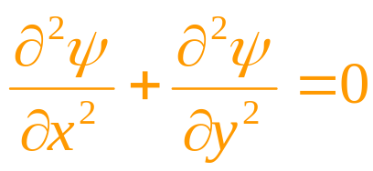
（三）问题的求解思路
由于问题的对称性，可以将左上四分之一区域作为研究区域。对于不可压缩平面流动，流函数满足Laplace方程：
构造差分方程，流函数在边界上的值已知，将边界条件差分化，利用边界上的流函数值可以得到流场内部的各点的流函数的值。

Slide 5










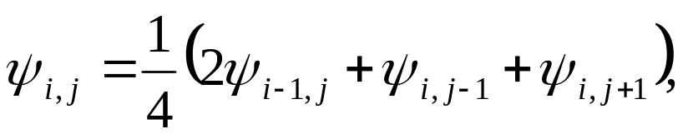
（四）程序的原理说明
1、以A为原点建立坐标，将区域划分正方形网络，步长=0.25，并以 编号。
2、写出差分化的边界条件，
在AB上， ； 即 =1,2,3,……11；
在BC上， ；
在DE上， ； 即 =1,2,3,……15；
在AE上， ； 即 =2,3,……8；
在CD上为第二类边界条件， 。
（参照教材（3—9）式）

Slide 6
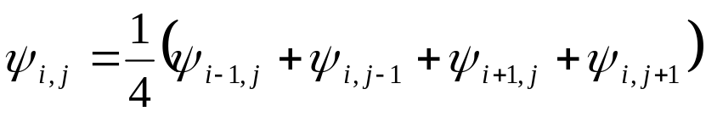
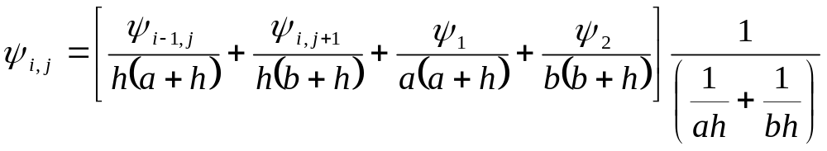

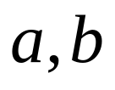

3：用差分方程求解区域内的点的流函数的值
1 正则内点：
2 非正则内点：
--公式（1）
其中 分别为BC与网格线的交点1，2上的流函数值。
为1，2点与 的距离，如图（2）所示。

Slide 7
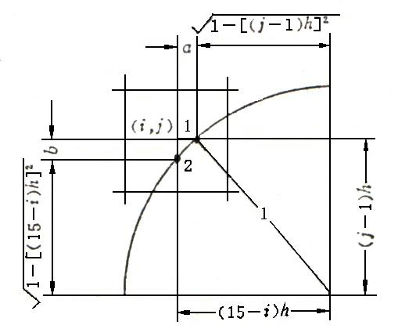
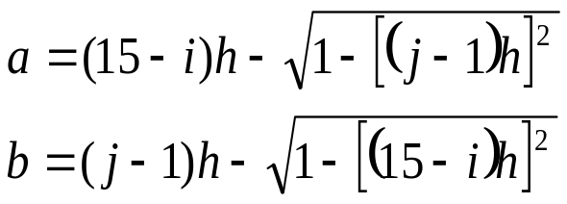
图（2）

Slide 8


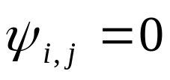





当
或
时，
点在圆柱内或表面，
当
时，
按公式（1）求解。（注意本题中仅有一个点符合此条件，不要漏掉。）
当
时，取
，
即取
点右侧相邻点代替1点进行差分；

Slide 9



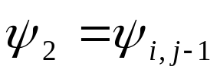



当
，
时，取
即取
点下侧相邻点代替2点进行差分；
当
时，取
,
即取
点右侧相邻点代替1点,点下侧相邻点代替2点进行差分；
此时，非正则内点的差分方程变成了正则内点的差分方程。

Slide 10
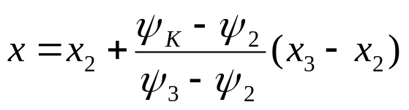
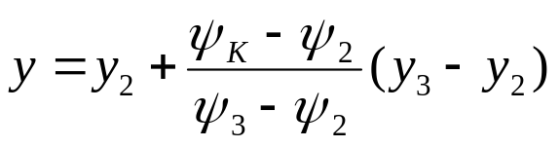
（五）用画图程序绘制流场流线图
Ψ₁
（1）将四边形单元一分为二，为两个三角形单元。
（2）针对流线Ψ_{K},,判断Ψ_{K}是否界于三个节点值之间。
Ψ₂
Ψ₃
（3）假定流函数在三角形上呈线性分布，求出边上函数值等于Ψ_{K}的点的坐标，两点连线。

Slide 11
（六）程序框图
设置步长，定义参数
假设流场流函数初始值
写出第一类边界点的流函数值;
利用初始值计算第二类边界点的流函数值
将流场内的点分类
利用边界条件和差分方程求解正则内点的流函数值
利用边界条件和差分方程求解非正则内点的流函数值
FALSE
将迭代前后的流函数值进行比较，是否满足精度
TRUE
画图并输出结果

Slide 12
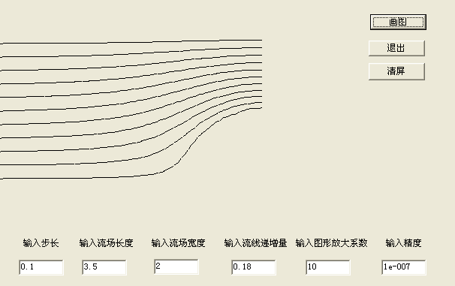
（七）参考示例

Slide 13
（八）程序的难点
注意区分两类边界条件，究竟哪些点是正则内点，那些是非正则内点要分清。
非正则内点分不同情况讨论，要特别注意每一种情况都不要遗漏。编写程序时应注意语句清晰有层次。另外，应当注意正确实现循环迭代，否则，可能出现迭代不能正常进行的情况，比如出现死循环。

